Slide 1
Vilniaus miesto Integruotų teritorijų vystymo programos (ITVP) įgyvendinimas 2020 metais
Regioninės plėtros departamento prie Vidaus reikalų ministerijos
Vilniaus apskrities skyriaus
Vyriausiasis specialistas
Vygantas Vilčiauskas

Slide 2
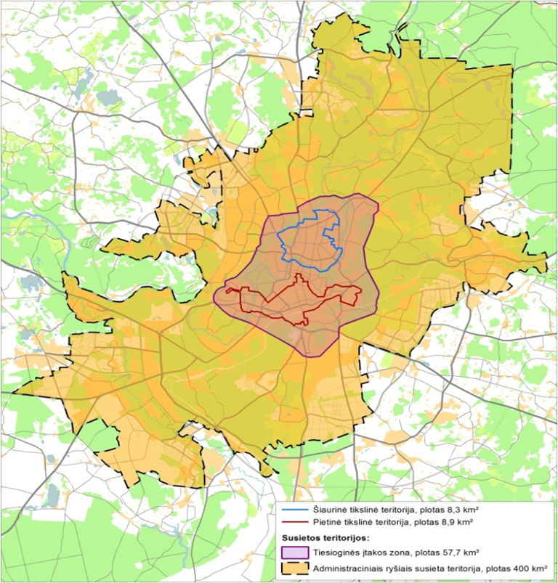
Tikslinės ir susietosios teritorijos Vilniaus mieste

Slide 3
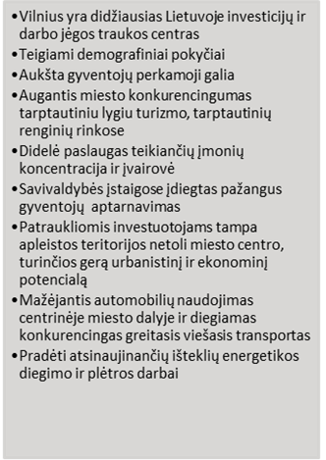
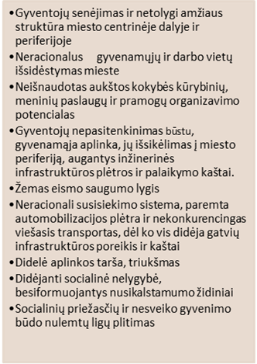
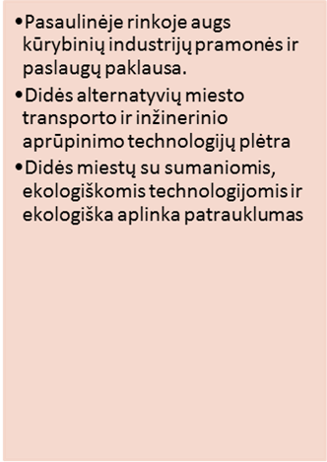
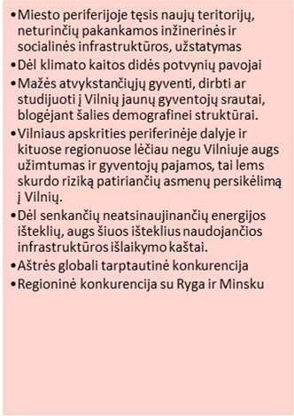
Situacijos analizės pokyčiai už 2020 m.
Vilniaus regiono ITVP stiprybėms, silpnybėms (problemoms), galimybėms ir grėsmėms 2020 metais poveikį darė COVID19 pandemija.

Slide 4
Programos stebėsenos rodiklių struktūra Vilniaus miesto ITVP
1. Tikslas Padidinti Vilniaus gyventojų užimtumą, kuriant inovatyvias paslaugas, skatinant aktyvų dalyvavimą, pertvarkant apleistas erdves
2. Tikslas
Padidinti gyventojų pasitenkinimą gyvenamąja aplinka, kompleksiškai tvarkant gerą urbanistinį potencialą turinčius miesto rajonus
Tikslams įvertinti iškelti 3 efekto rodikliai.
Kiekvienam uždaviniui įvertinti numatyta po 1 rezultato rodiklį.
Programoje suplanuotas 81 projektas, kuriuos įgyvendinus būtų pasiektos produkto rodiklių reikšmės.
1.1 uždavinys
1.2 uždavinys
2.1 uždavinys
2.2 uždavinys
2.3 uždavinys
17 v.
9 v.
17 v.
26 v.
12 v.

Slide 5
Vilniaus miesto ITVP produkto rodikliai
Produkto rodikliai |  | Siektina reikšmė 2020 m. | Pasiekta reikšmė 2020 m.
1.1-P-1 Bendras rekonstruotų arba atnaujintų kelių ilgis, km, 2019 m. |  | 0 | 0
1.1-P-2 Pastatyti arba atnaujinti viešieji arba komerciniai pastatai miestų vietovėse, kv. m |  | 5 000 | 0
1.1P-3 Sukurtos arba atnaujintos atviros erdvės miestų vietovėse, kv. m |  | 650 | 0
1.1P-4 Modernizuoti kultūros infrastruktūros objektai, skaičius |  | 10 | 0
1.1-P-5 Įdiegtos saugų eismą gerinančios ir aplinkosaugos priemonės, skaičius |  | 0 | 0
1.1-P-6 Bendras naujai nutiestų kelių ilgis, km |  | 0 | 0
1.2-P-1 Teritorijų, kuriose įgyvendintos kraštovaizdžio formavimo priemonės, plotas, ha |  | 7
1.2-P-2 Išsaugoti, sutvarkyti ar atkurti įvairaus teritorinio lygmens kraštovaizdžio arealai |  | 1 | 0
1.2-P-3 Numatomo apsilankymų remiamuose kultūros ir gamtos paveldo objektuose bei turistų traukos vietose skaičiaus padidėjimas, apsilankymų per metus |  | 47 136 | 0
1.2-P-4 Sukurtos arba atnaujintos atviros erdvės miestų vietovėse, kv. m |  | 223 500 | 0
1.2-P-5 Sutvarkyti, įrengti ir pritaikyti lankymui gamtos ir kultūros paveldo objektai ir teritorijos, vnt. |  | 2 | 0
2.1-P-1 Bendras rekonstruotų arba atnaujintų kelių ilgis, km., |  | 0,45 | 0,90

Slide 6
Vilniaus miesto ITVP produkto rodikliai
Produkto rodikliai | Siektina reikšmė 2020 m. | Pasiekta reikšmė 2020 m.
2.1-P-2 Bendras naujai nutiestų kelių ilgis, km | 1,22 | 0
2.1P-3 Gyventojai, kuriems teikiamos vandens tiekimo paslaugos naujai įrengtais geriamojo vandens tiekimo tinklais | 3 432 | 1 186
2.1P-4 Papildomi gyventojai, kuriems teikiamos pagerintos vandens tiekimo paslaugos | 22 117 | 23 667
2.1P-5 Gyventojai, kuriems teikiamos paslaugos naujai įrengtais nuotekų surinkimo tinklais | 3 560 | 1 472
2.1P-6 Rekonstruotų vandens tiekimo ir nuotekų surinkimo tinklų ilgis, km | 30,95 | 20,65
2.1P-7 Sukurtos arba atnaujintos atviros erdvės miestų vietovėse, kv. metrai | 158 672 | 28 835

Slide 7
Vilniaus miesto ITVP produkto rodikliai
Produkto rodikliai | Siektina reikšmė 2020 metai | Pasiekta reikšmė 2020 metai
2.2-P-1 Įgyvendintų inovacijų paklausos skatinimo sprendimų skaičius | 1 | 0
2.2-P-2 Investicijas gavusios vaikų priežiūros arba švietimo infrastruktūros pajėgumas | 6 000 | 8 430
2.2-P-3 Metinis pirminės energijos suvartojimo viešuosiuose pastatuose sumažėjimas, kWh/per metus | 959 00 | 0
2.2-P-4 Pagal veiksmų programą ERPF lėšomis sukurtos naujos ikimokyklinio ir priešmokyklinio ugdymo vietos | 320 | 630
2.2-P-5 Namų ūkių, priskirtų geresnei energijos vartojimo efektyvumo klasei, skaičius | 8 100 | 0
2.2-P-6 Sukurti/pagerinti atskiro komunalinių atliekų surinkimo pajėgumai, tonomis per metus | 0 | 0
2.2-P-7 Sukurtos arba atnaujintos atviros erdvės miestų vietovėse, kv. metrai | 1 000 | 0
2.2-P-8 Pagal veiksmų programą ERPF lėšomis atnaujintos ikimokyklinio ugdymo grupės, skaičius | 25 | 36
2.2-P-9 Investicijas gavusių socialinių paslaugų infrastruktūros objektų skaičius | 1 | 1
2.2-P-10 Tikslinių grupių asmenys, gavę tiesioginės naudos iš investicijų į socialinių paslaugų infrastruktūrą | 1 500 | 0
2.2-P-11 Investicijas gavusiose įstaigose esančios vietos socialinių paslaugų gavėjams | 100 | 76
2.2-P-12 BIVP projektų veiklų dalyviai, skaičius | 600 | 0
2.2-P-13 Projektų, kuriuos visiškai arba iš dalies įgyvendino socialiniai partneriai ar NVO, skaičius | 2 | 0
2.2-P-14 Modernizuoti kultūros infrastruktūros objektai, skaičius, vnt. 2.2.-P-15 Modernizuoti centralizuotos šilumos tiekimo tinklai, km | 1 17,6 | 0 10,9

Slide 8
Vilniaus miesto ITVP produkto rodikliai
Produkto rodikliai | Siektina reikšmė 2020 m. | Pasiekta reikšmė 2020 m.
2.3-P-1 Įgyvendintos darnaus judumo priemonės | 0 | 0
2.3-P-2 Įsigytos naujos ekologiškos viešojo transporto priemonės | 28 | 28
2.3-P-3 Įdiegtos intelektinės transporto sistemos, skaičius | 0 | 0
2.3-P-4 Įrengtos elektromobilių įkrovimo prieigos, vnt. | 5 | 0
2.3-P-5 Įrengtų naujų dviračių ir (ar) pėsčiųjų takų, ir (ar) trasų ilgis | 0 | 0,6
2.3-P-6 Bendras metinis šiltnamio efektą sukeliančių dujų kiekio sumažėjimas, t CO2 ekvivalentu | 68 000 | 44 173
2.3-P-7 Bendras naujai nutiestų kelių TEN-T tinkle ilgis, km. | 5,4 | 5,4
2.3-P-8 Įrengti ženklinimo infrastruktūros priemones, vnt. | 178 | 176
2.3-P-9 Įsigyti gatvių valymo įrengimai, vnt. | 1 | 10
2.3-P-10 Lietaus nuotėkio plotas, iš kurio surenkamam paviršiniam (lietaus) vandeniui tvarkyti įrengta ir (ar) rekonstruota infrastruktūra, ha. 2.3-P-11 Parengti darnaus judumo mieste planai, skaičius | 2 404,60 1 | 768,1 1

Slide 9
Vilniaus miesto ITVP veiksmų planas
 | Planuojamas finansavimas 2014-2023 m. | Panaudotas finansavimas iki 2020 m. pabaigos
Bendras biudžetas | 508 459 190,59 | 208 235 053,31
Savivaldybės biudžeto lėšos | 148 520 876,08 | 32 162 640,46
Europos Sąjungos ir valstybės biudžeto lėšos lėšos | 359 938 314,51 | 176 072 412,85
Per 2014-2023 m. planuojama įgyvendinti 81 projektą.
Bendras biudžetas – 508 459 190,59 Eur, iš kurių 359 938 314,51 Eur ES ir VB lėšos.
Iki 2020 m. pabaigos panaudota 40,95 proc. arba 208 235 053,31 Eur, iš kurių 176 072 412,85 Eur ES ir VB lėšos.

Slide 10
Ačiū
už dėmesį

